Slide 1

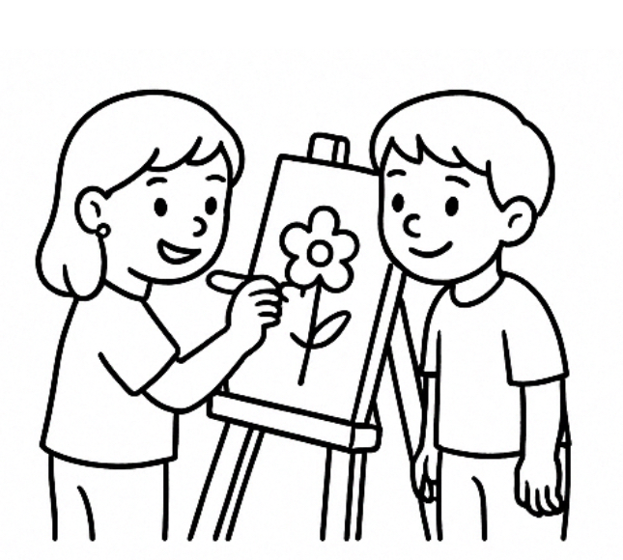
Rutiintegevused lasteaias
TEGEVUSED
MAALIMINE
VOOLIMINE
Autorid: Hedi Minlibajeva, Nonna Meltsas, Malle Trummar, Lea Maiberg, Anna Golubeva
Visuaalide autor: Ulvi Salundo (AI - toega)
Õppematerjali loomist toetas Haridus- ja Teadusministeerium.
Narva, 2025

Slide 2
© 2025 Autorid
Käesolev õppematerjal on kaitstud autoriõigusega.
Materjali, sh tekstide ja visuaalide, kasutamine, paljundamine ja levitamine on lubatud mitteärilisel hariduslikul eesmärgil, viidates autoritele.
Visuaalid on loodud visuaalide autori juhendamisel tehisintellekti abil.

Slide 3
PALUN KASTA PINTSEL VÄRVI SISSE.
PALUN LOPUTA JA KUIVATA PINTSLIT.
PALUN LÕIKA TÄPSELT MÖÖDA JOONT.
PALUN VOOLIME PLASTILIINIST VORSTIKESE.
PALUN VAJUTAGE VORSTIKESSE SÕRMEGA LOHK SISSE.
PALUN HOIA PABERIT ÜHE KÄEGA KINNI JA TEISEGA MAALI.
PALUN KEERA LIIM ENNE SULGEMIST ALLA.
PALUN ÄRA VEHI KÄÄRIDEGA.

Slide 4
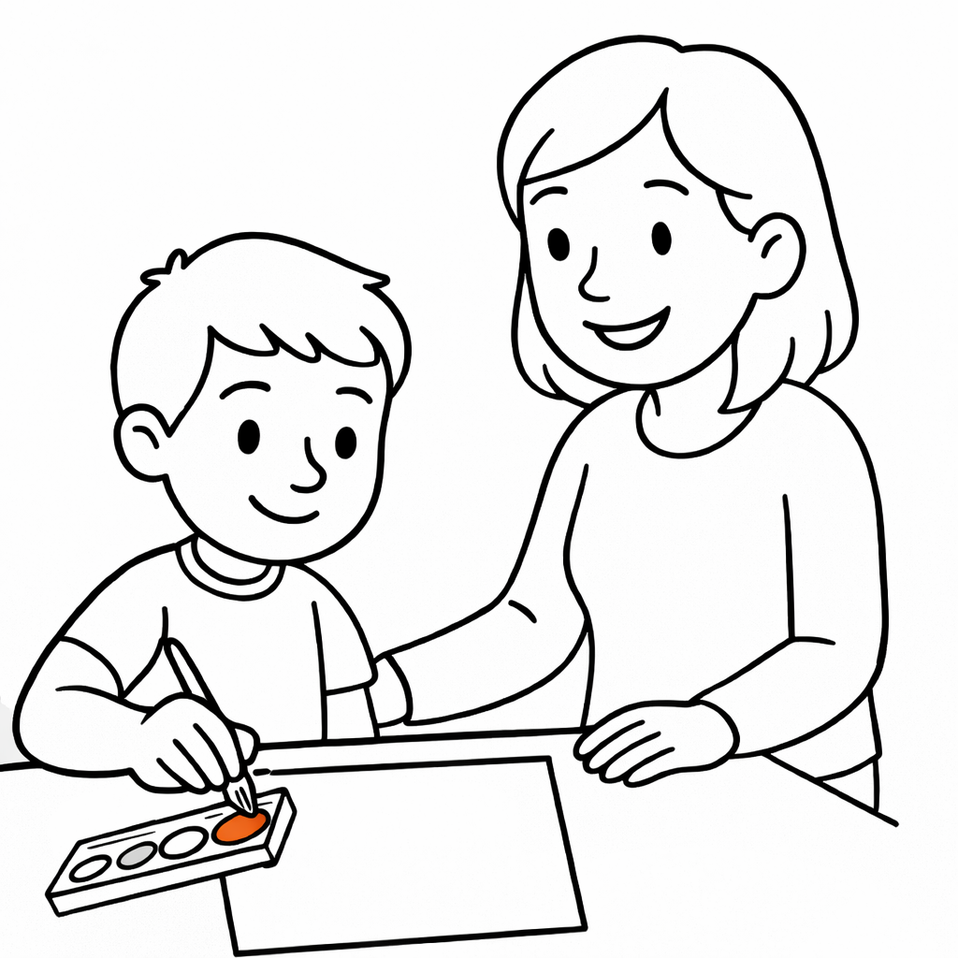
TEGEVUSED – MAALIMINE JA VOOLIMINE
PALUN KASTA PINTSEL VÄRVI SISSE.

Slide 5
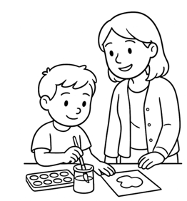
TEGEVUSED – MAALIMINE JA VOOLIMINE
PALUN LOPUTA JA KUIVATA PINTSLIT.

Slide 6
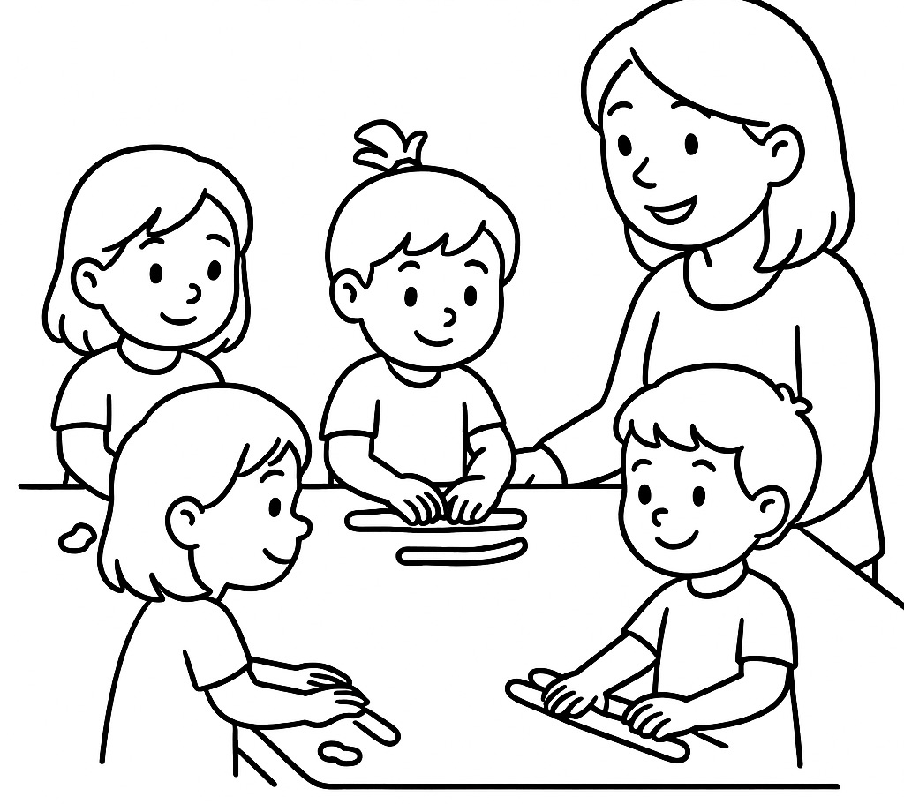
TEGEVUSED – MAALIMINE JA VOOLIMINE
VOOLIME PLASTILIINIST VORSTIKESE.

Slide 7
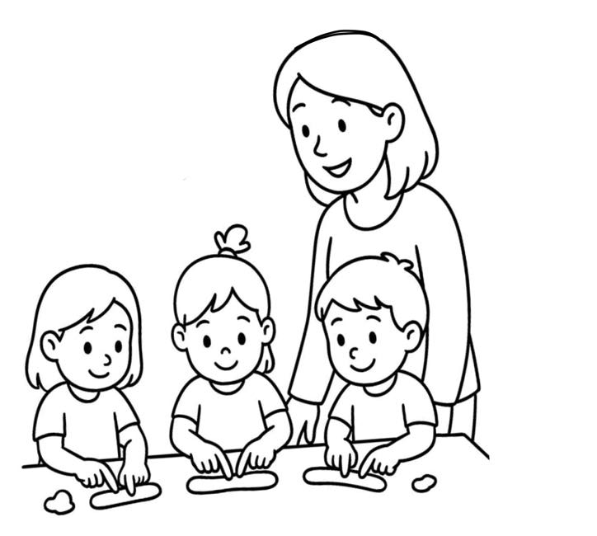
TEGEVUSED – MAALIMINE JA VOOLIMINE
PALUN VAJUTAGE VORSTIKESSE SÕRMEGA LOHK SISSE.

Slide 8
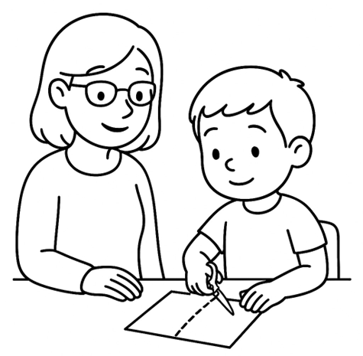
TEGEVUSED – MAALIMINE JA VOOLIMINE
PALUN LÕIKA TÄPSELT MÖÖDA JOONT.

Slide 9
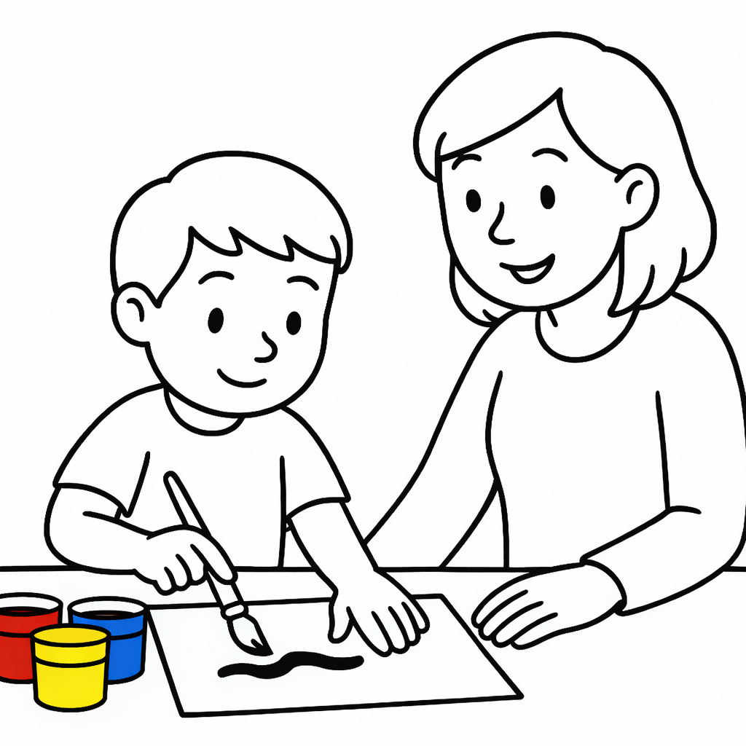
TEGEVUSED – MAALIMINE JA VOOLIMINE
PALUN HOIA PABERIT ÜHE KÄEGA KINNI JA TEISEGA MAALI.

Slide 10
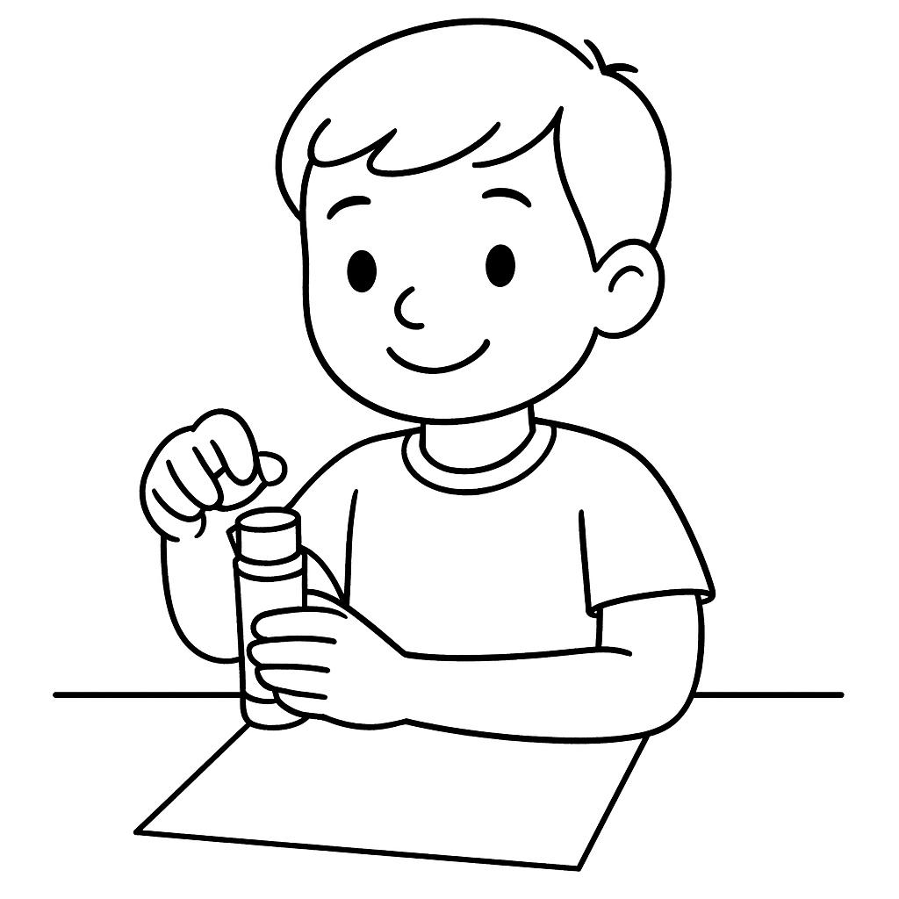
TEGEVUSED – MAALIMINE JA VOOLIMINE
PALUN KEERA LIIM ENNE SULGEMIST ALLA.

Slide 11
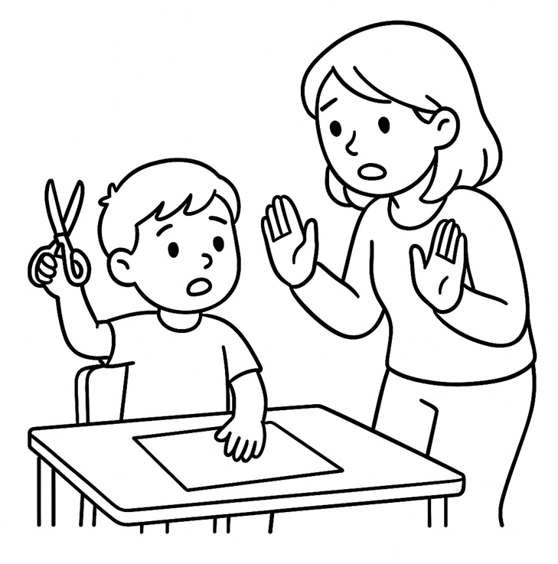
TEGEVUSED – MAALIMINE JA VOOLIMINE
PALUN ÄRA VEHI KÄÄRIDEGA.

